Slide 1



2021

Slide 2

#YoProgramo
(Programador Full Stack Web Jr.)

Slide 3

Argentina Programa
Módulo 2 - Frontend estático
Tema: Programación de Sitio Web con HTML, CSS, JavaScript
Explicación de CheatSheet de HTML y CSS.
Modelo por Cajas.
Explicación y creación de Timer.

Slide 4
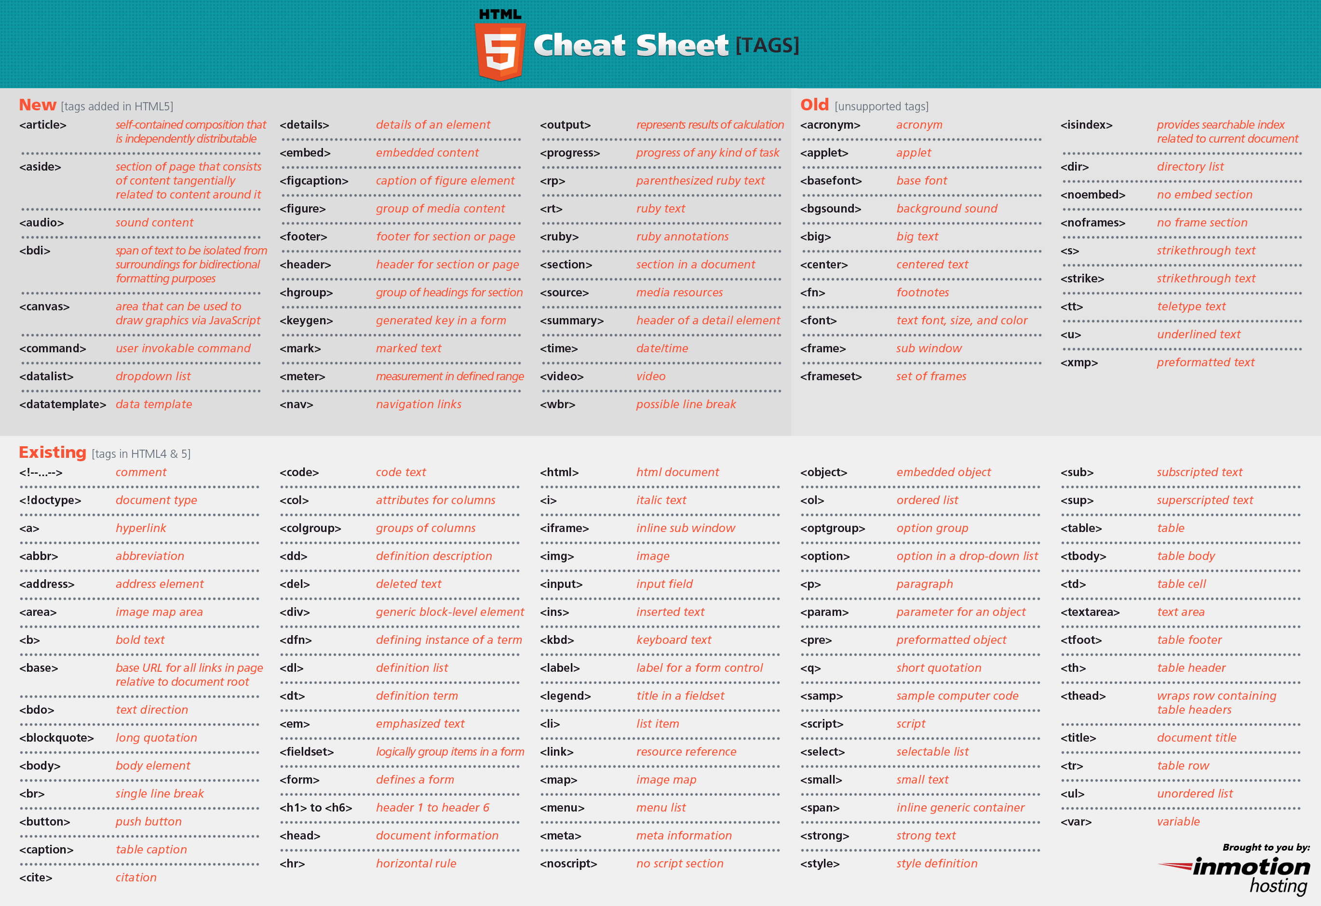
Argentina Programa
Frontend estático
CheatSheet HTML

Slide 5
Argentina Programa
Frontend estático
CheatSheet CSS Nota: El archivo es un pdf, dar doble clic sobre él

Slide 6
Argentina Programa
Front End Estático
Modelado por cajas: Se puede implementar y de la siguiente manera mediante una consola interactiva: https://developer.mozilla.org/es/docs/Learn/CSS/Building_blocks/The_box_model

Slide 7
Argentina Programa
Front End Estático
Práctica Sugerida explicando o generando el siguiente código:
https://codepen.io/ArgentinaPrograma/pen/bGRvJQY

Slide 8
Muchas gracias.

